Slide 1
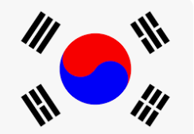

기본 정보 출력부
학습 단어 순위
자율학습
진달래
▶
1
민들레
95
▶
CEFR Level
KIIP Level
[진달래]
2
원추리
95
▶
3
들국화
95
▶
이미지
해설 (Text)
예문
유의어
4
은방울
94
▶
영상 자료
외부 콘텐츠
5
개나리
93
▶
6
진달래
92
▶
순위 정보
7
패랭이
90
▶
녹음 시작
8
제비꽃
89
▶
녹음 종료
세계 순위
나라 순위
9
해바라기
88
▶
한국 순위
지역 순위
기타 정보
◀ 이전 학습
처음 화면
다음 학습 ▶

Slide 2
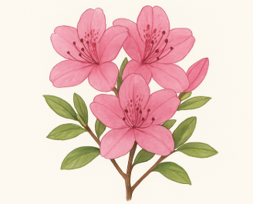
기본 정보 출력부
학습 단어 순위
자율학습
진달래
▶
1
민들레
95
▶
CEFR Level
KIIP Level
[진달래]
2
원추리
95
▶
3
들국화
95
▶
이미지
진달래는 봄에 산과 들에서 가장 먼저 피는 꽃 중 하나입니다.
연한 분홍색 또는 자주색 꽃잎이 아름답고, 따뜻한 계절의 시작을 알려줍니다.
진달래의 꽃말은 “사랑의 기쁨”입니다.
예문
유의어
4
은방울
94
▶
영상 자료
외부 콘텐츠
5
개나리
93
▶
6
진달래
92
▶
순위 정보
7
패랭이
90
▶
녹음 시작
8
제비꽃
89
▶
녹음 종료
세계 순위
나라 순위
9
해바라기
88
▶
한국 순위
지역 순위
기타 정보
◀ 이전 학습
처음 화면
다음 학습 ▶

Slide 3
Үндсэн мэдээллийн гаралтын хэсэг
Үгсийн эрэмбийг сурах
Бие даан суралцах
진달래
▶
1
민들레
95
▶
CEFR Level
KIIP Level
[진달래]
2
원추리
95
▶
3
들국화
95
▶
이미지
Азалия бол хаврын улиралд уул, талд хамгийн түрүүнд дэлбээлдэг цэцэг юм.
Ягаан эсвэл нил ягаан өнгийн дэлбээтэй бөгөөд дулааны улирлын эхлэлийг илтгэдэг.
Азалия цэцгийн бэлгэдэл нь “Хайрын баяр хөөр” юм.
Жишээ
ижил утгатай үг
4
은방울
94
▶
видео
Гадаад эх үүсвэрүүд
5
개나리
93
▶
6
진달래
92
▶
зэрэглэл
7
패랭이
90
▶
Бичлэг хийж эхлэх
8
제비꽃
89
▶
Бичлэгийг дуусгах
Дэлхийн чансаа
Улс орнуудын зэрэглэл
9
해바라기
88
▶
Солонгосын зэрэглэл
Бүсийн зэрэглэл
Бусад мэдээлэл
◀ Өмнөх сургалт
анхны
Дараагийн сургалт▶

